Slide 1

PENDIDIKAN TERBUKA DAN JARAK JAUH
Membuka Akses Pendidikan Tinggi bagi Semua
Making Higher Education Open to All
PKBJJ
SUDAHKAH
ANDA
MEMBUAT RENCANA BELAJAR ?

Slide 2
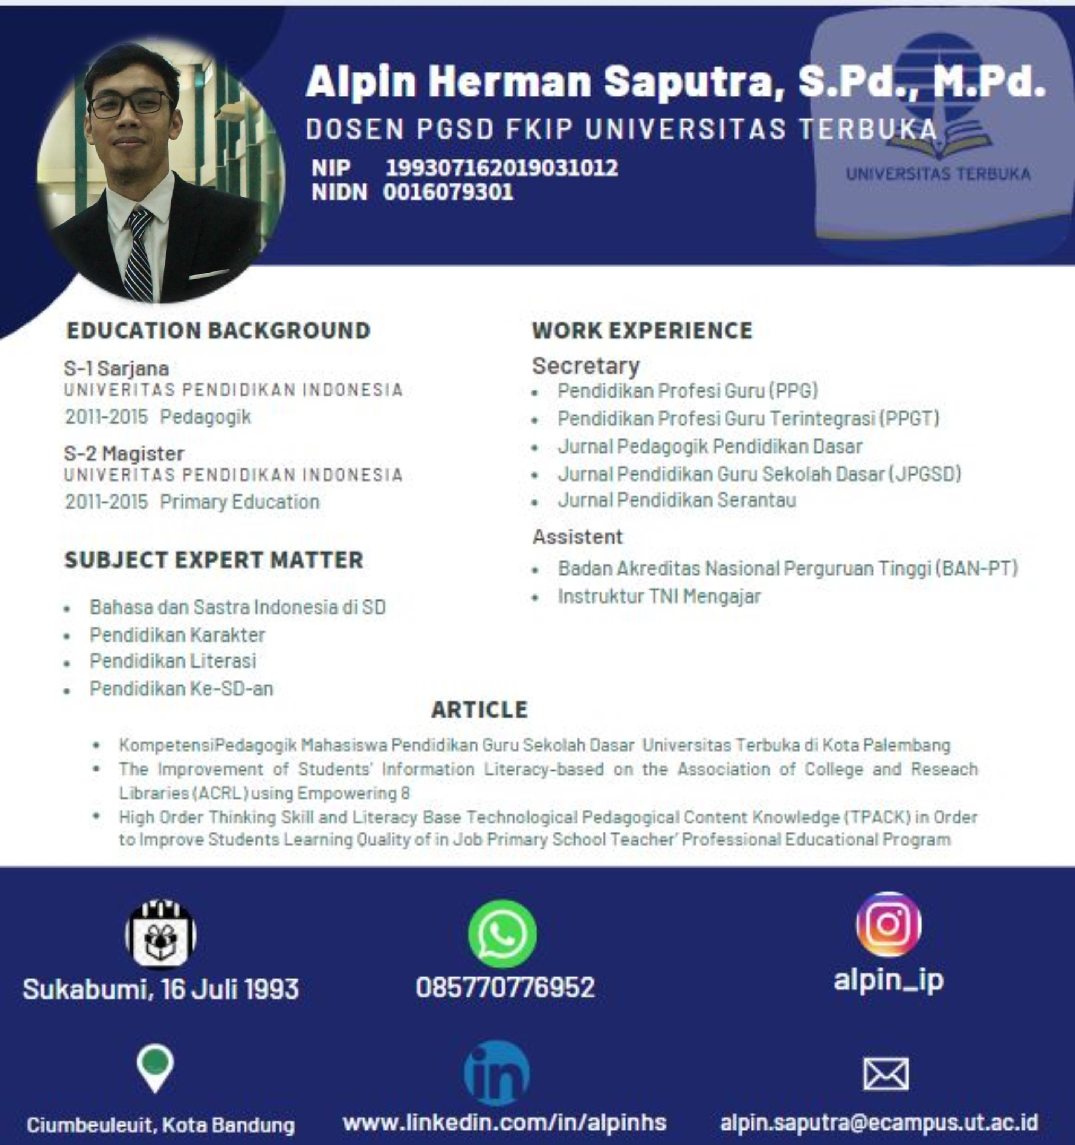

Slide 3

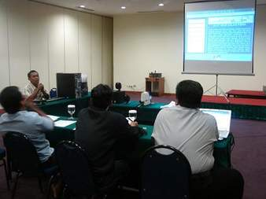
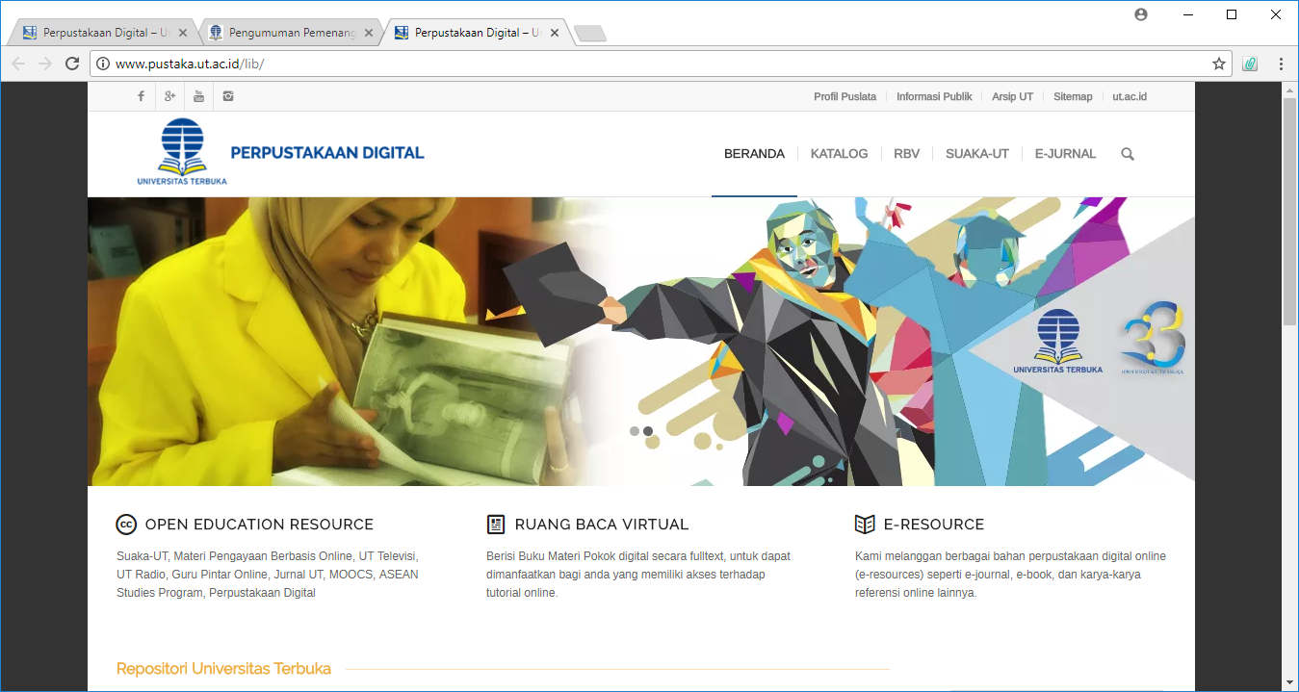
KULIAH DI UT
Selalu ada komunikasi antara mahasiswa dengan dosen, tutor, atau sumber belajar
Dosen dan mahasiswanya tidak pada satu ruang atau lokasi yang sama sebagaimana pembelajaran pada Perguruan Tinggi tatap muka
Komunikasi langsung jika mahasiswa bertemu tutor pada saat tutorial, atau mahasiswa bertemu dengan dosen pada saat telekonferensi → namun waktu dan tempat harus diatur, dan terbatas
Komukasi tidak langsung dapat dilakukan dengan berbagai modus sistem layanan bantuan belajar, seperti Tuton (tutorial online), webinar

Slide 4



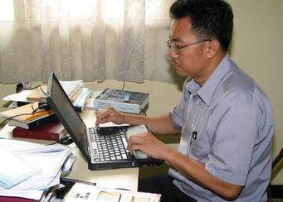

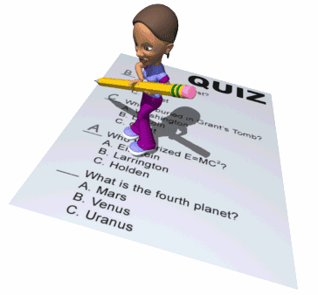




PROSES BELAJAR MAHASISWA UT
6. Menerima Hasil Ujian
1. Melakukan registrasi
5. Mengikuti Ujian
2. Membeli & Memperoleh Bahan Ajar
4. Mengikuti Tutorial antara lain:
3. Melakukan Kegiatan Belajar Mandiri
Tutorial tatap muka
Tutorial online

Slide 5

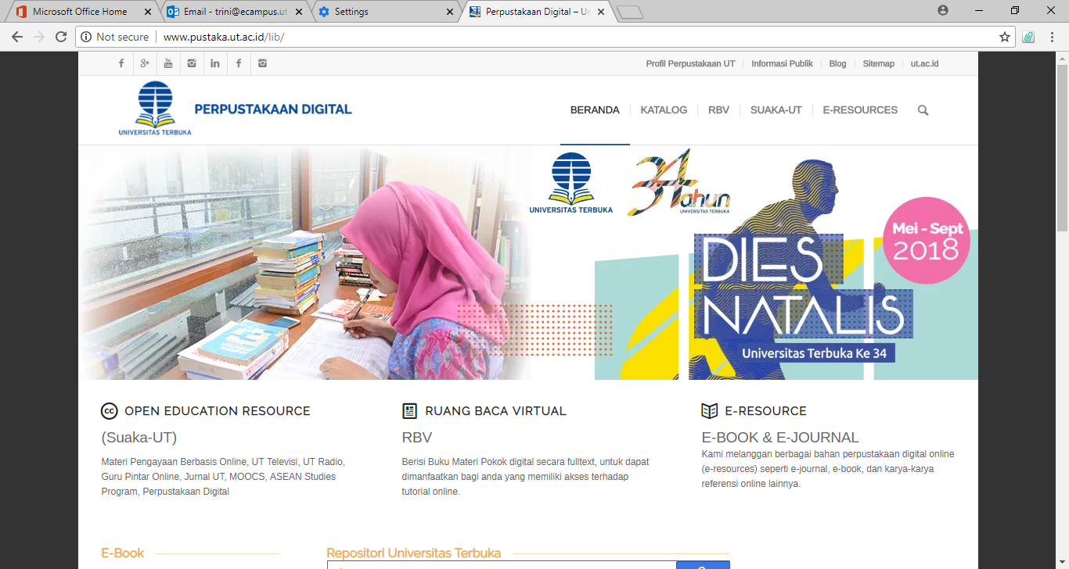
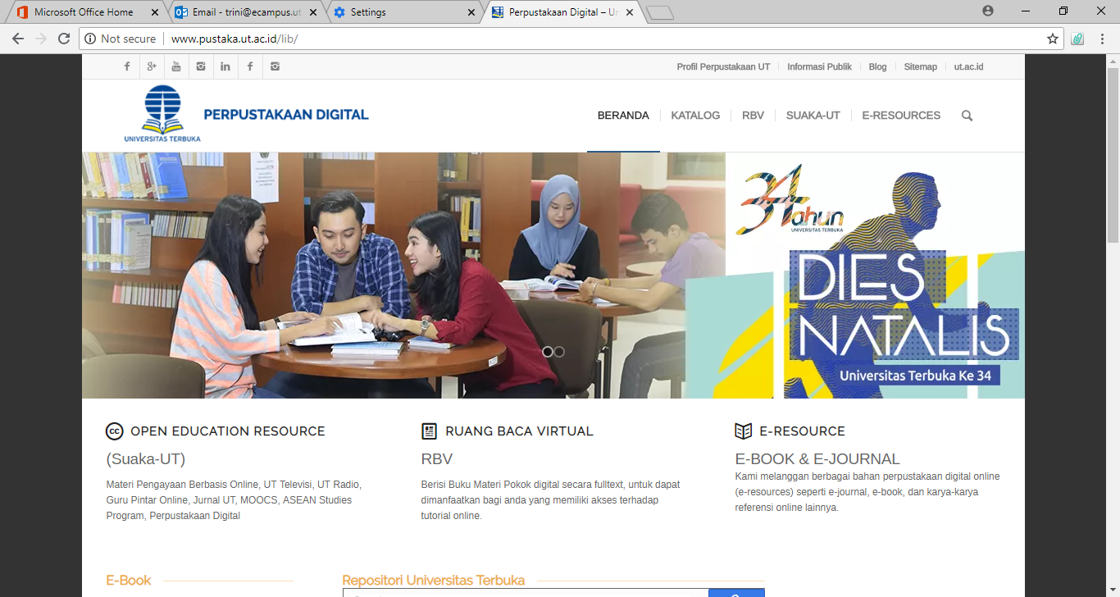
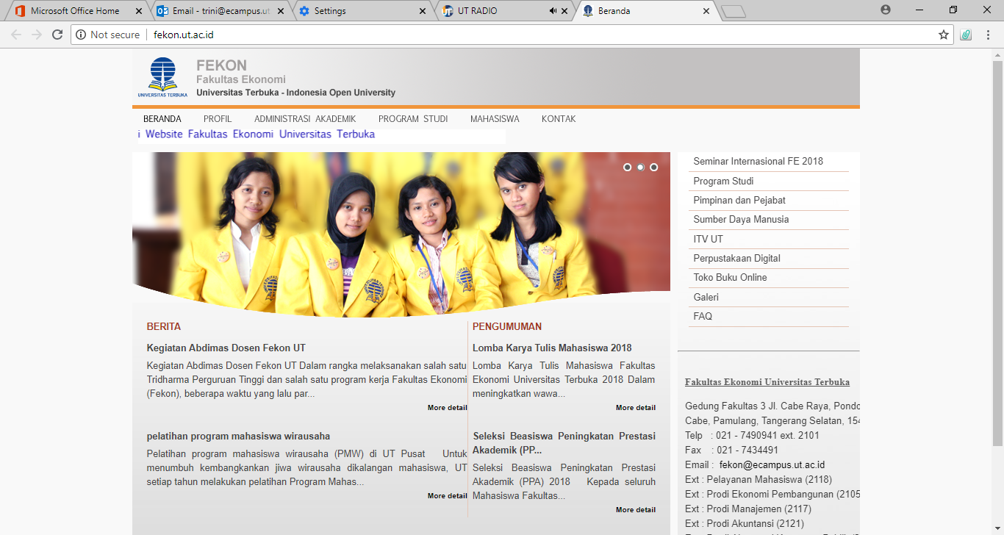
BELAJAR MANDIRI
Proses belajar yang dilakukan oleh mahasiswa berdasarkan inisiatif, prakarsa, motivasi, dan pengaturan diri sendiri.

Slide 6
KETERAMPILAN BELAJAR MANDIRI
Membaca Efektif
Menemukan & Mengolah Informasi
Menyelesaikan Masalah
Mengelola Kegiatan Belajar
Mengerjakan Tugas dan Ujian
Membangun Relasi Virtual
Merekam Hasil Belajar

Slide 7

BAGAIMANA SUKSES KULIAH DI UT ?
Paham tentang BELAJAR JARAK JAUH
MENGUBAH kebiasaan dan BUDAYA BELAJAR yang TIDAK EFEKTIF
Pandai dalam MENGELOLA WAKTU, untuk: Belajar, bekerja, beribadah, keluarga, sosialisasi
Memiliki ketangguhan dalam memecahkan masalah belajar, dan lainnya
Mempelajari secara cermat KATALOG
Merancang JADWAL BELAJAR sesuai dengan waktu yang dimiliki
Memiliki KOMITMEN dan DISIPLIN terhadap jadwal belajar yang disusun
8. Memiliki keterampilan untuk BELAJAR MANDIRI

Slide 8

MERENCANAKAN SUKSES MENJADI MAHASISWA UT
Tetapkan tujuan kuliah! (fokus ke tujuan esensial dan bermakna)
Jangka waktu studi: berapa lama?
Level capaian (nilai/ kompetensi) yang ingin diraih: Sekedar lulus?
Latihan: MENGELOLA WAKTU

Slide 9

TIPS MERENCANAKAN JADWAL BELAJAR
GO
Susun tujuan dan target belajar
Tetapkan mata kuliah yang diregistrasi (mengikuti paket arahan kurikulum/sipas atau menetapkan sendiri)
Tetapkan waktu belajar (realistik dan tidak ambisius, tapi terlaksana) → rancangan belajar per semester dan mingguan dan simpan dalam google calender di HP

Slide 10
TIPS MERENCANAKAN JADWAL BELAJAR
GO
Tetapkan strategi belajar yang sesuai dan terapkan pemahaman hasil membaca→ Buat Rangkuman atau Resume
Lakukan refleksi
Cari solusi bila ada kesulitan dalam belajar

Slide 11


Berikan imbalan bagi diri sendiri untuk capaian target belajar
Temukan kecepatan dan gaya belajar sendiri
Sigap menyelesaikan gangguan dan kesulitan dalam belajar
Membangun kepercayaan diri lebih baik daripada menyalahkan diri terus-menerus

Slide 12
sekian
Oleh: ucu rahayu, tri darmayanti, trini prastati, ambar puspitasari
Pusat Riset & Inovasi
Pendidikan Terbuka dan Jarak Jauh

Slide 13
LATIHAN MERANCANG JADWAL BELAJAR
Tuliskan pada Lembar Kerja yang tersedia:
Tujuan Belajar:
Target Belajar:
Matakuliah yang diregistrasi:
Jadwal belajar semua matakuliah untuk satu semester
Jadwal Belajar untuk satu matakuliah selama 1 semester
Tabel monitoring dan evaluasi

Slide 14
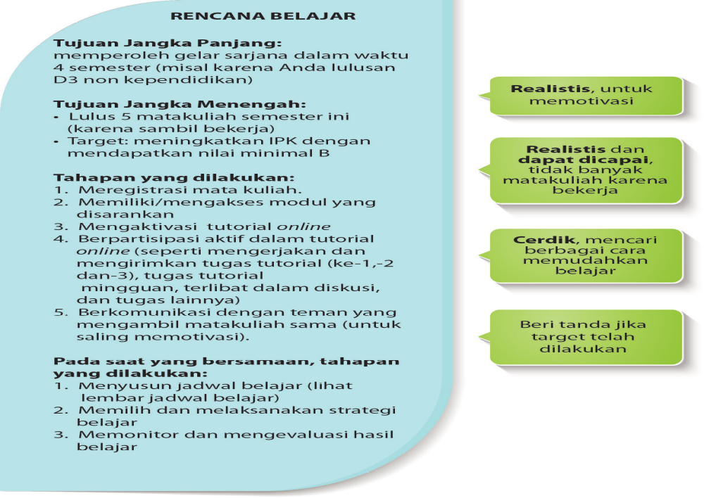
BACK TO 12

Slide 15
Struktur Kurikulum/ Paket Arahan FAKULTAS EKONOMI
Struktur Kurikulum Program Sarjana
Program Studi :
456 / Ekonomi Pembangunan-S1 bidang minat Ekonomi dan Perbankan Syariah
No | Mata Kuliah |  | sks | Waktu Ujian | Bahan Ajar yang Digunakan |  | Paket Arahan per Semester dan sks |  |  |  |  |  |  |  | Ket.
 | Kode | Nama |  |  | Kode | Nama | 1 | 2 | 3 | 4 | 5 | 6 | 7 | 8
1 | ESPA4122 | Matematika Ekonomi | 3 | I.1 | ESPA4122 | Matematika Ekonomi | 3 |  |  |  |  |  |  |  | T
2 | EKMA4115 | Pengantar Akuntansi | 4 | I.2 | EKMA4115 | Pengantar Akuntansi (Edisi 2) # | 4
3 | ESPA4110 | Pengantar Ekonomi Makro | 3 | II.2 | ESPA4110 | Pengantar Ekonomi Makro (Edisi 2) # | 3 |  |  |  |  |  |  |  | T
4 | MKDU4110 | Bahasa Indonesia | 3 | II.3 | MKDU4110 | Bahasa Indonesia # | 3
5 | ESPA4111 | Pengantar Ekonomi Mikro | 3 | II.4 | ESPA4111 | Pengantar Ekonomi Mikro (Edisi 2) # | 3 |  |  |  |  |  |  |  | T
6 | MKDU4112 | Ilmu Alamiah Dasar | 3 | II.5 | MKDU4112 | Ilmu Alamiah Dasar | 3
7 | ADBI4201 | Bahasa Inggris Niaga | 2 | I.1 | ADBI4201 | Bahasa Inggris Niaga |  | 2
8 | ESPA4123 | Statistika Ekonomi | 3 | I.3 | ESPA4123 | Statistika Ekonomi |  | 3 |  |  |  |  |  |  | T
9 | EKMA4111 | Pengantar Bisnis | 3 | I.4 | EKMA4111 | Pengantar Bisnis (Edisi 2) # |  | 3 |  |  |  |  |  |  | T
BACK TO 12

Slide 16
Beban Belajar menurut
Permendikbud No. 49 Tahun 2014: pasal 16
Satu sks Kegiatan Pembelajaran setara dengan 160 (seratus enam puluh) menit kegiatan belajar per minggu per semester
1 semester = 16 minggu
Tatap Muka | Penugasan Terstruktur | Belajar Mandiri
50 menit/minggu/ semester | 50 menit/minggu/ semester | 60 menit/minggu/ semester
BACK TO 12

Slide 17
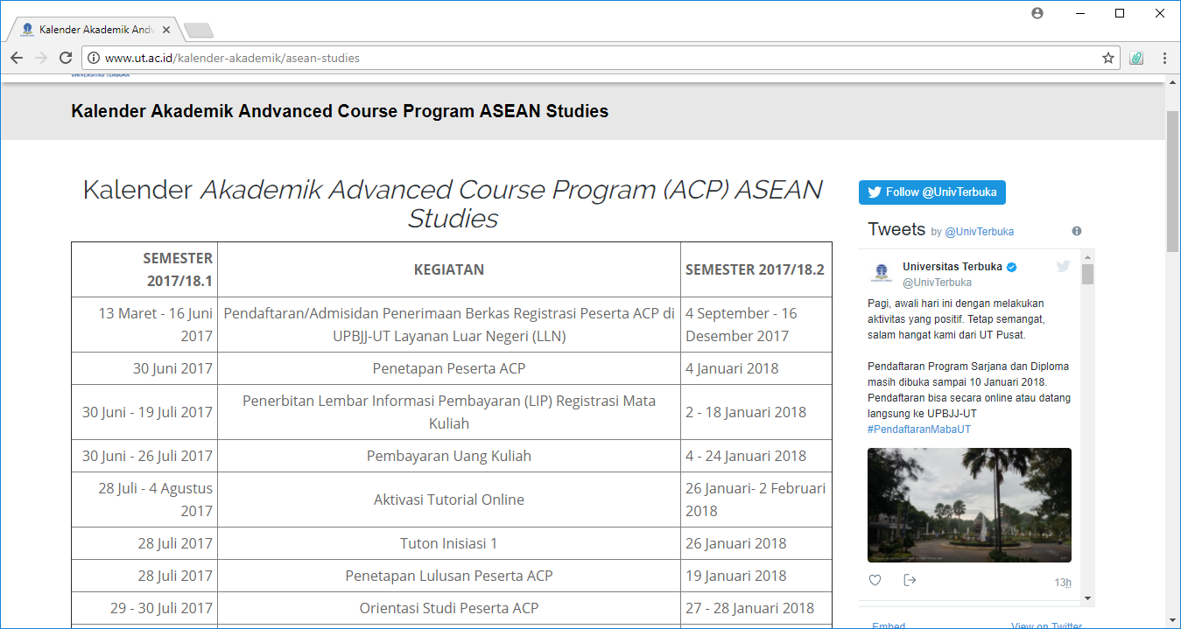
TIPS MENETAPKAN MATA KULIAH
Berlaku untuk matakuliah yang diregistrasi pada semester awal bila tidak mengambil paket arahan/sipas
Bacalah kurikulum program studi Anda yang terdapat pada katalog secara cermat sebagai rujukan
Pilih mata kuliah sesuai minat
Perhatikan mata kuliah pre requisite (prasyarat), misal mata kuliah Matematika 1 merupakan mata kuliah prasyarat untuk mengambil mata kuliah Matematika 2.
Pilih mata kuliah yang relevan dengan pekerjaan
Pilih mata kuliah yang Anda anggap mudah
Pilih mata kuliah yang ujiannya dijadwalkan pada hari dan jam yang berbeda.
Tetapkan jumlah mata kuliah sesuai dengan waktu yang dimiliki untuk belajar
BACK TO 12

Slide 18
CONTOH : JADWAL BELAJAR PER SEMESTER
UNTUK SEMUA MATA KULIAH YANG DIREGISTRASI
Mata kuliah (sks) | Minggu ke- (jam) |  |  |  |  |  |  |  |  | Catatan (Waktu)
 | 1 | 2 | 3 | 4 | 5 | 6 | 7 | 8 | 9
ESPA4122 (3) | 1 | 1 | 1 | 1 | 1 | 1 | 1 | 1 | 1 | Senin
EKMA4115 (4) | 2 | 2 | 2 | 1 | 1 | 1 | 1 | 1 | 1 | Selasa
ESPA4110 (3) | 1 | 1 | 1 | 1 | 1 | 1 | 1 | 1 | 1 | Rabu
MKDU4110 (3) | 1 | 1 | 1 | 1 | 1 | 1 | 1 | 1 | 1 | Kamis
ESPA4111 (3) | 1 | 1 | 1 | 1 | 1 | 1 | 1 | 1 | 1 | Jum’at
MKDU4112 (3) | 1 | 1 | 1 | 1 | 1 | 1 | 1 | 1 | 1 | Sabtu
Jumlah | 7 | 7 | 7 | 6 | 6 | 6 | 6 | 6 | 6
BACK TO 13

Slide 19
Contoh: Target dan Jadwal Belajar Mingguan Untuk MK ESPA4110
Mata Kuliah: ESPA4110
Masa Registrasi: 2018.1
MINGGU KE | TARGET BELAJAR *) | JUMLAH HALAMAN MODUL | MEDIA BELAJAR**) | LAMA BELAJAR (DALAM JAM)
1 | Minggu I | 56 hal | Modul | 3 jam
 | Senin : ESPA4122 (1 modul) Selasa : EKMA4115 (2 modul) Rabu : ESPA4110 (1 modul) Kamis : MKDU 4110 (1 modul) Jumat : ESPA4111(1 modul) Sabtu : MKDU4112 (1 modul) | 60 hal | video + modul | 3 jam
 |  | 45 hal | modul | 3 jam
 |  | 42 hal | modul | 3 jam
6 | dst
BACK TO 13
Keterangan
*) diisi dengan kompetensi yang tercantum pada modul
**) media belajar dapat diisi dengan sarana yang dapat membantu dalam belajar seperti video, animasi, internet, gambar, dll.

Slide 20
SUSUN JADWAL BELAJAR DENGAN MENGGUNAKAN GOOGLE CALENDER
Klik calender
Pilih tanggal,
tambahkan event, misal tulis belajar matakuliah ESPA4121,dari jam 3.30 sampai dengan 5
Tuliskan di pengingatan/ reminders, misal sebelum / before the event selama 5 menit
Pilih pengulangan/ repeat setiap minggu
Pilih stop pengulangan→ pilih waktu, misal tanggal 6 Desember
Pilih lokasi belajar, misal di rumah
Buat penyusunan jadwal belajar ini untuk semua mata kuliah yang diregistrasi
BACK TO 12

